Slide 1

Cyberlife

Slide 2
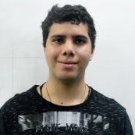

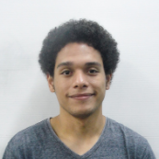
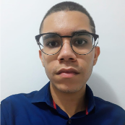

Nossa equipe
Programadores
Fundador
Analistas
Gabriel Alvares
Guilherme Miranda
Bruno Ricardo
Matheus Pinheiro
Jorge
Uliam

Slide 3

Visão geral do projeto
Estima-se que 60% dos corações e pulmões destinados à doação acabam sendo descartados (G1)
O Brasil desperdiça cerca de 3 órgãos por dia (3.095 por ano) (Clipping)
Solução: Cyberlife !!!

Slide 4

Planejamento do projeto
Ágil SCRUM
Notion
Gestão de riscos

Slide 5
Nossa equipe na metodologia ágil
Product Owner
SCRUM Master
Equipe de desenvolvimento
Jorge
Uliam
Matheus Pinheiro
Gabriel Alvares
Guilherme Miranda
Bruno Ricardo

Slide 6

Desenvolvimento
do projeto
Ágil SCRUM
Notion
Gestão de riscos

Slide 7




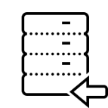






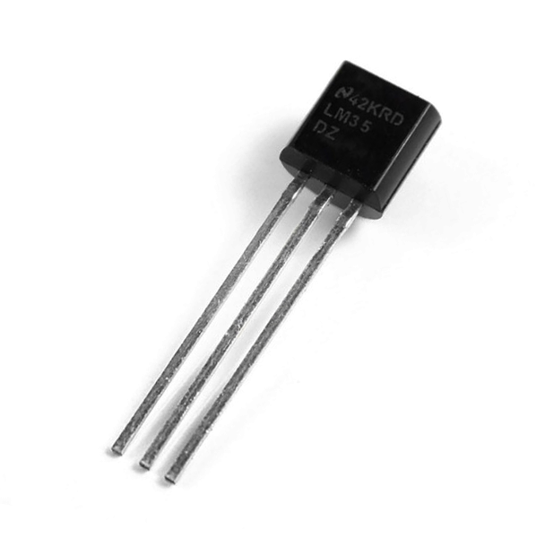













Desenvolvimento do projeto
LLD – Low Level Design
SITE
SERVIDOR
DATABASE
Windows XP +
com qualquer navegador
Android 4+
IOS 7+
CAIXA
ISOTÉRMICA
Arduino com sensor LM35 embutido
na caixa, transmitindo os dados via internet
ao servidor
LAN/Wi-Fi
Network
REDE PÚBLICA

Slide 8
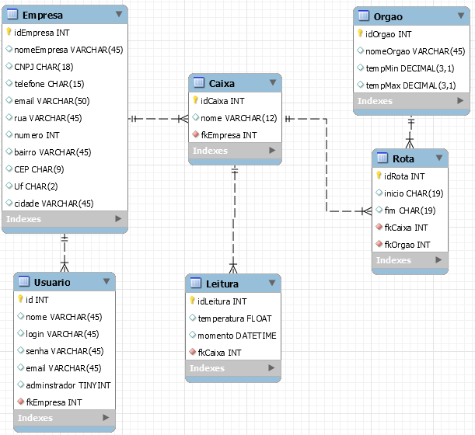
Modelo de dados lógico

Slide 9
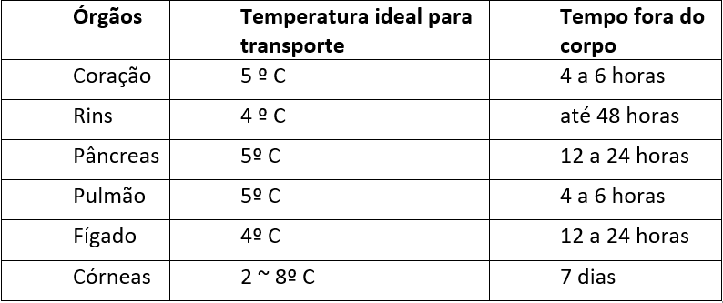
Parâmetros dos Analytics

Slide 10
Parâmetros dos Analytics
Crítico
Alerta
Ideal
Armazenamento de órgão em risco com perda acelerada da capacidade isotérmica da caixa (temperaturas como 1,5ºC ou 7,4ºC)
Armazenamento de órgão em fase de atenção com risco de perda da capacidade isotérmica da caixa (temperaturas como 2,2ºC ou 5,6ºC)
Armazenamento de órgão em fase ideal, sem risco de perda da capacidade isotérmica da caixa, mantendo-se entre 3,5ºC e 4ºC

Slide 11
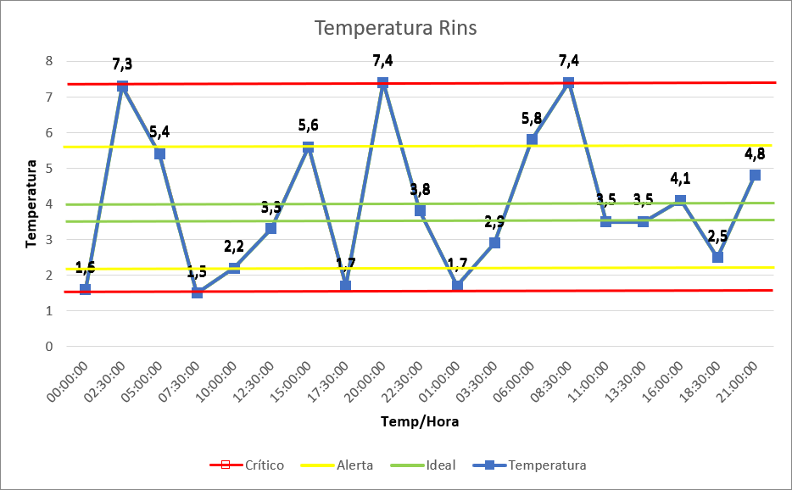

Parâmetros dos Analytics

Slide 12

Demonstração do projeto

Slide 13


Suporte do projeto:
Zendesk

Slide 14

Perspectivas futuras

Slide 15
Cyberlife
Dúvidas? Sugestões?

